Slide 1

义务教育课程标准实验教材 三年级下册
语文园地五

Slide 2

我的发现
不光是我一朵，一池的荷花都在舞蹈。
明亮的月光，照在静静的原野上。
弟弟把零花钱都花光了。
他从信封里抽出信纸，展开来读。
树木抽出了新的枝条。
赶车人把鞭子一抽，马儿就飞跑起来。
我发现同一个字的意思不同。

Slide 3
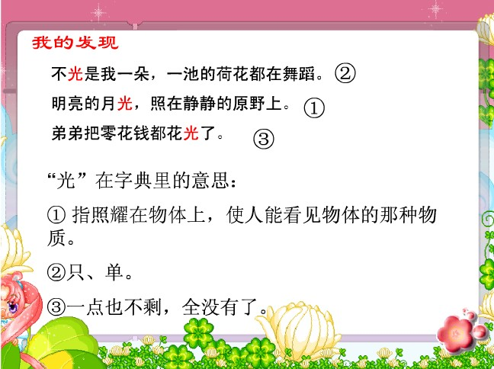

Slide 4
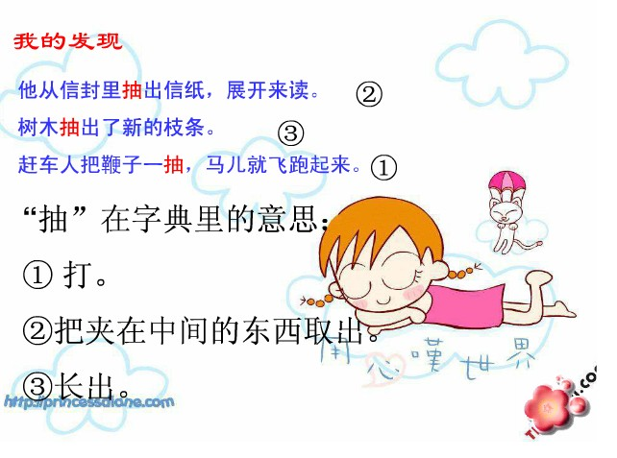

Slide 5
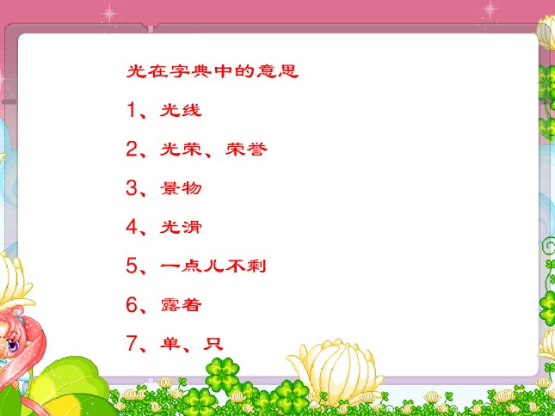

Slide 6
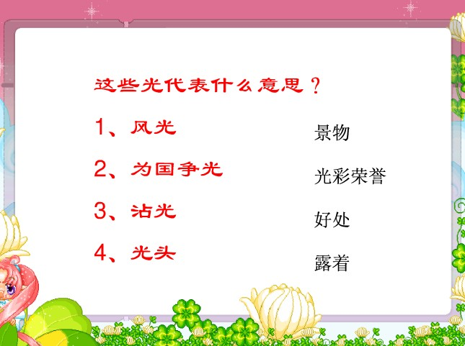

Slide 7
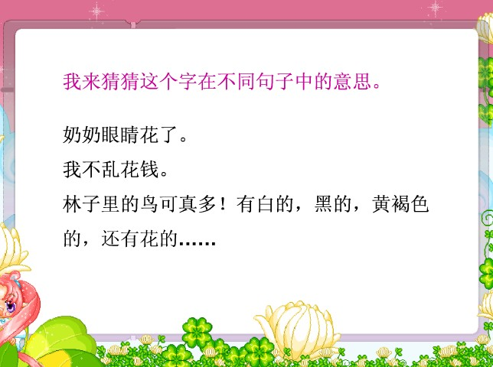

Slide 8
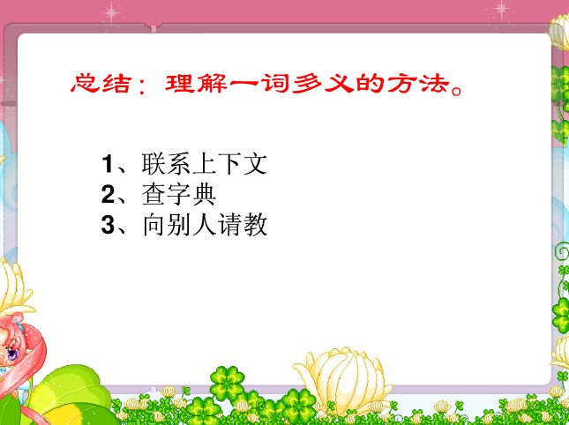

Slide 9
读读认认
榆树高，槐树壮，
梧桐树叶像手掌。
石榴开花红似火，
桂树花开十里香，
桑树结果紫又甜。
松树四季披绿装，
棕树喜暖在南方，
橡树耐寒守边疆。

Slide 10
日积月累
读读背背
游子吟
孟郊
慈母 手中线，游子 身上衣。
临行 密密缝，意恐 迟迟归。
谁言 寸草心，报得 三春晖。
11

Slide 11
习作指导
习作内容：
这次习作，要在口语交际的基础上，用一两件事，写写父母对自己的爱，也可以写发生在自己和父母之间别的感人的事，要表达真情实感。写完以后，读给爸爸、妈妈听，请他们提提意见，再认真改一改。

Slide 12
写法点睛：
小朋友，爸爸、妈妈是自己最亲的人。自从自己来到这个世界，就跟父母生活在一起，跟爸爸、妈妈一定有很多感人的故事吧。习作中怎样才能写出父母对自己深深的关爱并打动读者的心呢？

Slide 13
一、简介父母的基本情况
二、详写父母关爱的具体事例
1、写父母对自己的关爱。
2、写与父母之间有趣的事。
3、写父母对自己的教育。
4、写跟父母之间的小误会。
三、用深情的语言表达对父母关爱的感激

Slide 14
父爱
爸爸在我6岁那年，就担负起又当爹又当娘的责任来。
（点明浓浓父爱的缘由。）
每次我生病时，爸爸总是背着我或抱着我去医院诊治，又总是守候在我身边。一会儿给我量体温、喂药，一会儿跑东跑西为我买来平时我最爱吃的东西，还不时问我喜欢吃什么。他一有空就坐在我床旁，讲《365夜童话》中的一则则有趣的故事。我望着他那慈祥的面容，听着他那亲切的话语，病好像一下子减轻了许多。每当这时，我便觉得自己并没有缺少母爱，甚至觉得父爱比母爱更可贵。 （生病时爸爸悉心呵护。）
炎热的夏天，我在台灯下做功课，一边总放着爸爸为我准备的橘子水或西瓜，另一边站着给我打着蒲扇的爸爸。寒冷的冬天，爸爸总把仅有的一个热水袋放进我的被窝里，半夜里，还常常帮我重新盖好被子。
（严寒酷暑，爸爸细心照料。）

Slide 15
一次，爸爸拖着疲惫的身子回到家，我看到后心里想：我已经8岁了，不算小了，应该为爸爸分担些家务。此后，我便悄悄地学着做饭烧菜。每当我放学回家，就先淘米、洗菜，随后烧饭、烧菜，最后才一边做功课，一边等着爸爸回家，让他一进门就闻到饭菜的香味。有时，爸爸很晚才回家，我总要等待爸爸回家后，才能安心睡觉。爸爸总说我是个孝顺女儿，懂得爸爸的心。 （孝敬爸爸，分担家务。）
每逢过节，我们父女俩都很快乐。爸爸有时帮助我复习功课，有时还带我出去走一走，看一看，使我忘记失去母亲的痛苦。我也尽量帮助爸爸把家务事做好，不让他生气。我还给爸爸端茶倒水，使爸爸得到安慰，得到快乐。 （父女相互关照，其乐融融。）
爸爸是这样地爱我，我也是那样的爱我的好爸爸。我为有这样的爸爸而感到幸福。我愿对天空高喊一声：“爸爸，您是世界上最好的爸爸；爸爸，我有许多的心里话要对您说……” （抒发心中的感慨。）
［讲评］ 这篇习作写小作者和爸爸之间发生的事，写得十分感人。文章记叙了“我”童年失去母爱，而父亲不仅给了“我”父爱，也给了“我”母亲般的关心和爱护。为了表达父女之间这种深厚的爱，小作者抓住了三个要点：第一，写“我”生病时，父亲无微不至地照料；第二，写平日里父亲对“我”细心周到的关怀；第三，写“我”也回报父亲深深的爱。谁读了这篇文章，都会体会到这对父女之间爱的温暖。

Slide 16
奇怪的母爱
朋友，你知道母爱是什么吗？今天我告诉你，全是加法算式呢。
（开篇设问，引人思考。）
一、面包＋鸡蛋＝母爱
每天早上，不知怎么的，母亲总不喜欢睡懒觉，总比我早起床半小时，不厌其烦地为我煮鸡蛋，准备面包和牛奶。我每天吃这三样东西，都吃烦了。可是，母亲却说：“这东西有营养，乖宝宝吃了才有精力上学嘛。” （用算式做小标题，新！母爱就在面包和牛奶里。）

Slide 17
二、成绩＋哲理＝母爱
数学考试考砸了，只有八十几分。老师说卷子要拿回家让家长签字，我心里乱极了。面对我那认真负责、严肃的妈妈，我真不知道该如何是好。晚上，我把卷子给妈妈的那一刻，脑子里想着：我的好朋友，上次考砸了，她妈妈让她吃了一顿“棍子烧肉”。我紧张了。妈妈豪爽地签完了字，抚摸着我的头，用低沉的口气语重心长地对我说：“我知道你这次是因为粗心才考差的。我也不多指责你了，事不过三，下次改过来，听到没有？”“听到啦。”“过来，帮你改正一下错题！”
（面对考砸了，母爱就在语重心长地开导里。）

Slide 18
三、朋友＋女儿＝母爱
一天中午，妈妈突然要求我和她做朋友。我从来就没有听说过，母亲和女儿做好朋友，不过我也同意了。后来我才知道，妈妈是为了更好地关心我，才提出和我做好朋友的。 （朋友似的母亲，难得呀！）
［讲评］ 母爱是一个个加法算式，这样的写法真是应了题目中所说的“奇怪”。不过这却让小作者所列举出来的这些平凡小事变得有些特别了。这就是习作之中加上漂亮小标题的魅力吧！这篇习作富有创意，全文处处洋溢着浓浓的母爱。

Slide 19
浓浓的母爱
《世上只有妈妈好》这首歌几乎所有人都听过，唱过。的确，母爱是广博无私的，她像一缕缕阳光，溢满了我的心房。
（开篇点明母爱的伟大。）
记得有一次，我发烧了，身体感觉软棉棉的，浑身无力，像是被火烧着一样。妈妈看看我不大对劲，就问我：“你怎么了？”我说：“我感觉不舒服。”妈妈听后，神色焦急不安，摸了摸我的头，“好烫！”妈妈惊慌地说，拿出体温计给我量体温。两分钟在不安中度过了，妈妈取出体温计一看，39度。

Slide 20
妈妈二话没说，抱起我向医院跑去。路上，我感觉妈妈的手像是要沉下去似的，豆大的汗珠从妈妈的脸上滚落下来，滴到了我的小脸上。到了医院，医生为我开了药打了针，我们便回家了。夜晚寒风“呼呼”地刮着，但妈妈的怀里却很温暖，我不知不觉地进入了梦乡……当我醒来时，发现我已经躺在了可爱的小床上，妈妈趴在我的床边睡着了，我不敢翻身，生怕吵醒了辛劳的妈妈……
（详细介绍我生病时，妈妈对我无微不至的照顾。）

Slide 21
还有一次，是在去年夏天的一个傍晚，好端端的天突然下起雨来，越下越大，放学了，眼看着同学们一个个都被家长接走了，我不禁焦急起来，爸妈正在上班，爷爷奶奶离学校太远，这该怎么办呢？突然，一个熟悉的身影映入了我的眼帘，是妈妈吗？我心中盼望着，果然是妈妈走到我身边，对我说：“思慧，回家吧！”说着便拉我上车回家了。
（雨天接人，平凡的小事显示伟大的母爱。）
我想说：母爱是一束鲜花，带来芳香；
母爱是一阵清风，吹去炎热；
母爱是一株大树，遮挡烈日……
（用诗句结尾，赞美母爱的伟大。）

Slide 22
［讲评］ 这篇习作中小作者能巧妙地运用诗句来赞美母爱的伟大，很有特色。在我生病时，母爱细心照料；当我没带雨伞时，母亲及时来接我了；这一件件生活小事中，体现了平凡而又伟大的母爱。小作者详细处理得当，所举事例感人，值得我们学习。

Slide 23
材料小背篓：
关怀体贴 精神饱满 欢声笑语 幸福美满 伤心落泪 其乐融融 兴高采烈 泣不成声 争论不休 无微不至 语无伦次 和蔼可亲 嘘寒问暖 热泪盈眶 问寒问暖 望子成龙 牵肠挂肚 苦口婆心 亲密无间 心意相通 雪中送炭

